Slide 1
說明頁
此簡報旨在提供客戶專業且清楚的BM/代工結果說明，請同仁們注意以下事項: 一.該簡報必須包含以下內容: 1.封面-請輸入公司全名與製作者中英文姓名 2.3D列印-導入目標 3.材料物性表-公司規定的常備庫存已建好，並設為隱藏，可直接使用。若遇特殊材料，請按範本進行製作。
→請注意備忘稿提醒事項。 4.列印確認資料-評估標準/時間/材料用量說明→部分欄位可複選，若為複選，中間請改為頓號。材料用量請四捨五入
至小數點後第一位。材料用量若為光故化請選擇ml、Fuse請選擇g、若為Markforged請選擇cc。請注意備忘稿事項。
5.列印確認資料-尺寸量測結果說明。
6.完成後檔案名稱請設定為:日期_客戶公司全名_評估材料特性與列印尺寸確認。日期格式:20250918 二、其餘範本的內容，包含排版、字體、顏色、大小等，皆為固定，勿自行調整。
1.所有字體皆為微軟正黑體，所有可輸入之文字、數字大小皆設定為14。
2.完成後，請將不必要的隱藏頁面刪除，降低檔案容量。
範本建立日期: 第一版:2025/9/18

Slide 2
客戶公司全名 材料特性與列印尺寸確認
模型製作者_中文(英文)

Slide 3
3D列印-導入目標-現狀痛點與導入後改善說明
 | 開模 | 數控、手控機床 | 3D列印
製造方式 | 砂、鋁模、鋼模等 | 車床、銑床、車銑複合等 | FDM基層製造
 | 脫蠟、消失模等 | 五軸加工機、鑽床、鋸床、塘床等 | SLA、DLP光固化
 | 矽膠模、木模等 | 雷射切割、鈑金折床等 | SLS粉末燒結
 | 現有製造問題 |  | 3D列印特性 | 改善內容
操作特性 | 非常著重操作者經驗，且設備轉換時間長 |  | 操作簡單易學習 | 學習成本降低 生產標準化提升
 | 部分設備人為操作誤差無法避免 |  | 容易標準化，提升良率
材料特性 | 材料浪費情形嚴重 |  | 除部分支撐材，無其餘浪費 | 最大限度節省材料 環境影響小
 | 廢料對環境影響甚鉅 |  | 僅一般塑料，無嚴重汙染問題
成品特性 | 難以製造特殊形狀零件 |  | 可製造特殊形狀零件 | 可製造複雜形狀
 | 部分金屬成品非常的重 |  | 可設定成品內部結構
加工成本 | 加工複雜形狀須具備的設備成本過高 |  | 僅需一台列印設備成本 | 綜合成本低廉
 | 小批量或客製生產成本過高 |  | 非常適合小批量與客製生產
環境成本 | 設備占地面積大，且成品運輸費時費力 |  | 設備佔地面積小，且可異地生產 | 環境要求低
 | 模具儲存需極大空間 |  | 無須模具，無儲存問題

Slide 4
3D列印-導入目標-簡化流程
3D列印製造方式: 3D列印，也稱為增材製造（Additive Manufacturing，AM）或快速原型製造（Rapid Prototyping，RP），是一種製造技術，通過逐層堆疊材料來建構物體，而不是像傳統的減法製造，通過切割或加工原始材料。
傳統零件製造流程
圖面尺寸標示
需要數天時間
模具製造 需數週/月時間
二次加工 需數天/週時間
3D設計
2D工程圖
開模
品檢
二次加工
出貨
增材製造流程
3D設計
列印
品檢
出貨
列印物件
僅需數小時至數天時間

Slide 5
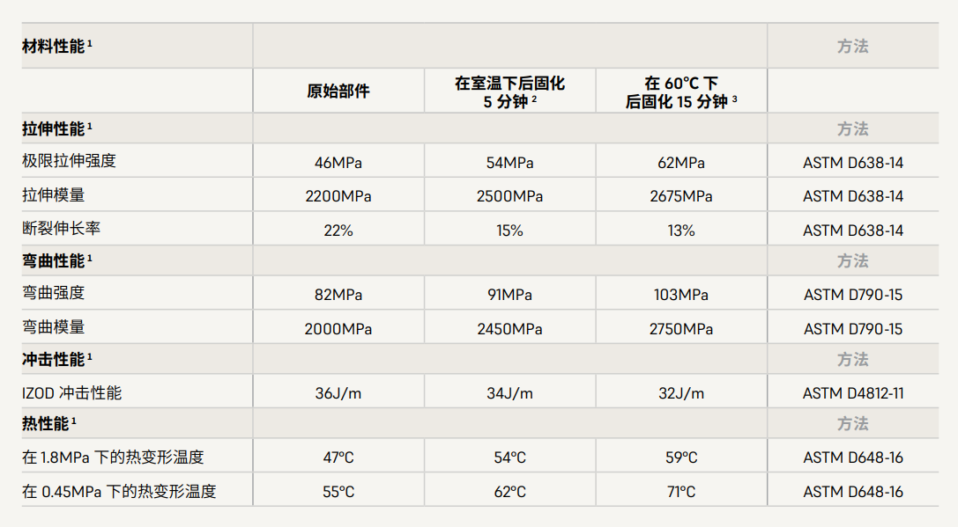
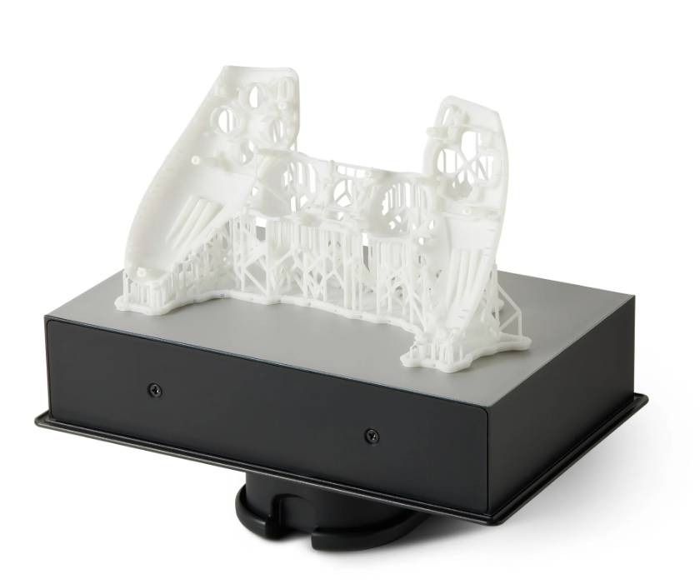
3D列印-材料物性-White V5材料說明
Notes:
本頁為材料選用的說明頁，請依照客戶需求替換不同照片與材料說明。 材料說明可參考Formlabs網站對於不同材質的介紹。 https://formlabs.com/asia/materials/ 並提供物性表供客戶參考

Slide 6
3D列印-列印確認-評估標準/時間/材料用量說明
評估機型 | *輸入品牌+設備名稱，例:Formlabs Form4L |  |  |  | 請放入PreForm/Eiger樣件截圖
列印材料 | *輸入正確的材料名稱，例:Clear Resin V5
模型呈現重點 | *材料性能/外觀細節/尺寸精度/其他(可複選) *其他請簡述重點
如何測試樣件精度 | *無/通過裝配檢測/客戶提供裝配零件/提供2D與3D圖面/其他(可複選) *其他請簡述重點
表面處理 | *表面打磨/噴砂處理/表面噴光油或噴漆/拆件黏接/其他(可複選) *其他請簡述重點
精度標準 | *請參考備忘稿，選擇對應的設備型號並複製貼上
列印層數 | *直接輸入阿拉伯數字，不須單位與千分號
列印層厚 | *直接輸入阿拉伯數字，不須單位與千分號 |  |  | mm
材料用量 | *直接輸入阿拉伯數字，不須單位與千分號 *SLS僅填寫熔融粉末量 |  |  | ml/g/cc
列印時間 | *直接輸入阿拉伯數字，不須單位與千分號 | h | *直接輸入阿拉伯數字，不須單位與千分號 | min
Notes:
精度標準請複製貼上: Form4/4L:
1-30mm特徵：±0.15%（下限：±0.02mm） 31-80mm特徵：±0.2%（下限：±0.06mm） 81-150mm特徵：±0.3%（下限：±0.15mm） Fuse:
±0.15mm MarkTwo:
X, Y:+/- 0.25mm or 0.25%
Z:+/- 0.1mm or 0.15% X7/FX10/FX20: X, Y:+/- 0.15mm or 0.2%
Z:+/- 0.1mm or 0.1%

Slide 7
3D列印-列印確認-尺寸量測結果說明
 | 量測照片 |  | 量測照片 |  | 量測照片
RP規範公差 | 請填入該設備之精度標準 |  | 請填入該設備之精度標準 |  | 請填入該設備之精度標準
CAD尺寸 |  | mm |  | mm |  | mm
量測尺寸
是否通過 | 請輸入是或否 |  | 請輸入是或否 |  | 請輸入是或否

Slide 8
3D列印-列印確認-尺寸量測結果說明
 | 量測照片 |  | 量測照片 |  | 量測照片
RP規範公差 | 請填入該設備之精度標準 |  | 請填入該設備之精度標準 |  | 請填入該設備之精度標準
CAD尺寸 |  | mm |  | mm |  | mm
量測尺寸
是否通過 | 請輸入是或否 |  | 請輸入是或否 |  | 請輸入是或否

Slide 9





聯絡我們
實威國際-硬體專區
技術支援: 0800-868-358
台北設備總部
台中設備分部
台南設備分部
高雄設備分部
臺北市內湖區行愛路78巷28號5樓之5.
台中市南屯區五權西路二段236號15樓之2
台南市安南區工業二路31號研究二館302室
高雄市前鎮區復興四路12號10樓之5
Tel: 886-2-2795-1618 Fax: 886-2-2795-2338
Tel: 886-4-2475-8008 Fax: 886-4-2475-8958
Tel: 886-6-384-0678 Fax: 886-6-384-1299
Tel: 886-7-537-1919 Fax: 886-7-537-1616

